Slide 1

ĐỀ TÀI:
QUẢN LÝ
QUÁN CAFFEE
GVHD: Cô Hồ Thị Hồng Nga
SD18401 – NHÓM 4

Slide 2

Thành viên nhóm
Võ Thanh Tùng (Scrum Master)
Phạm Ngọc Rôn (Product Owner)
Vũ Hoàng Chương (Dev)
Võ Hoàng Quân (Dev)
Huỳnh Trung Tín (Dev)

Slide 3
Giới thiệu dự án
Phát triển một chương trình đơn giản về Quản lý quán coffee
Xây dựng bằng công nghệ JAVA

Slide 4
1. Product Backlog
2. Release Backlog
3. Sprint backlog
4. Trello – Biểu đồ Burndown
5. PPS
6. Ứơc lượng thời gian
7. Test Report
8. Defect Report
9. Sơ đồ ERD
10.Diagram
11. Sprint Review
12. Sprint Retrospective
13. Demo
14. Biên bảng cuộc họp
MỤC LỤC

Slide 5
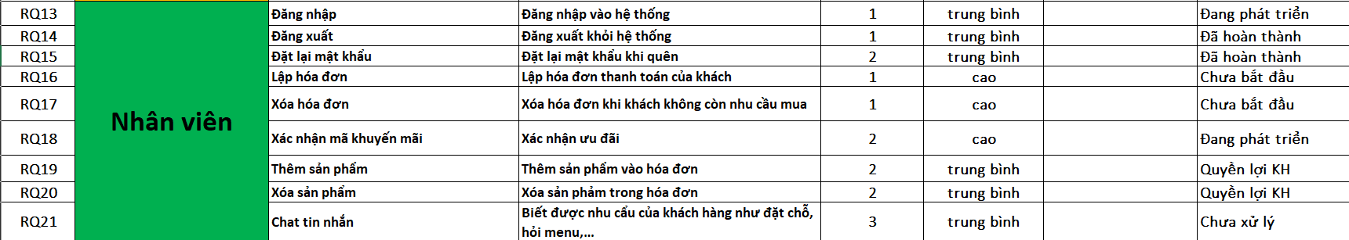
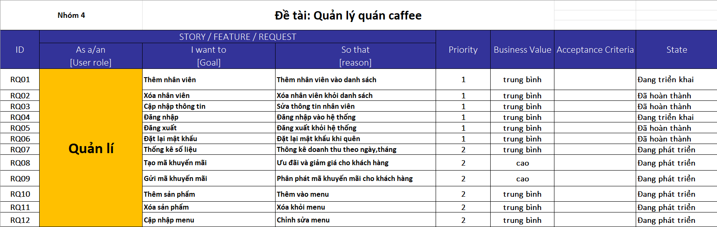
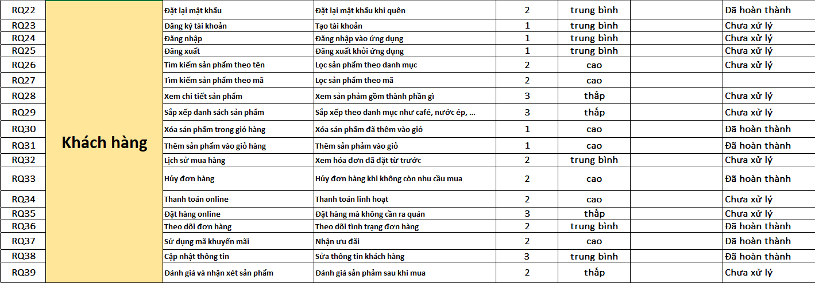
Product backlog

Slide 6
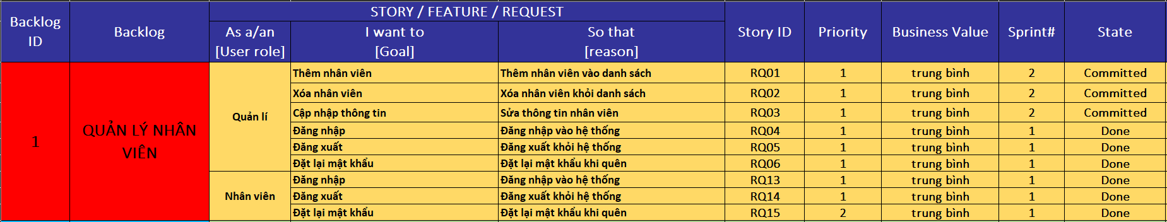
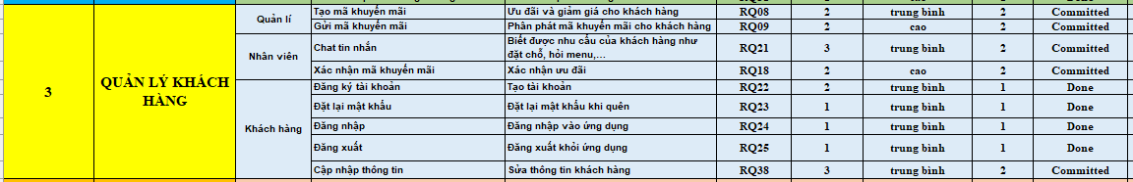
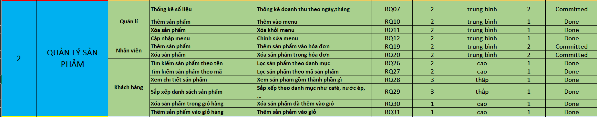
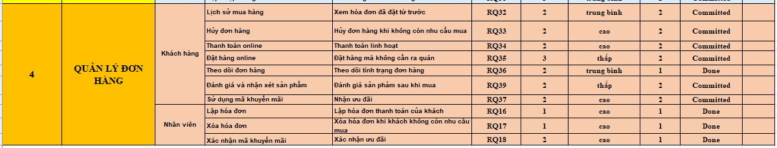
Release backlog

Slide 7
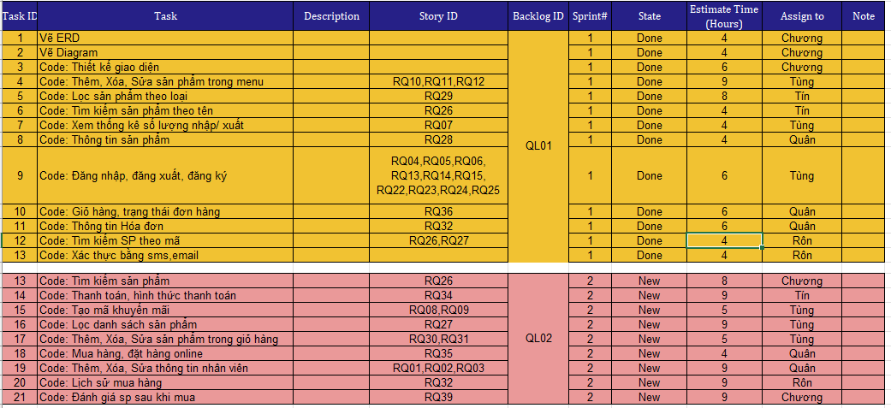
Sprint backlog

Slide 8
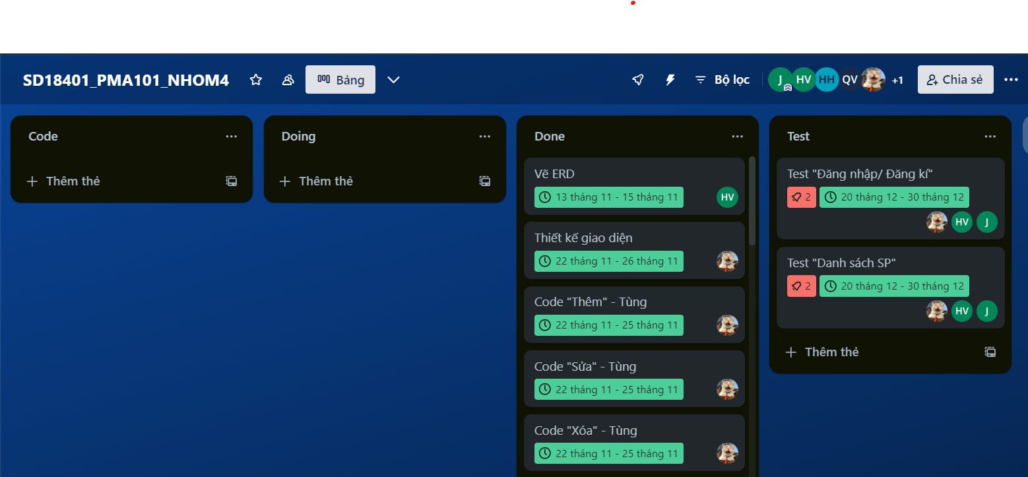
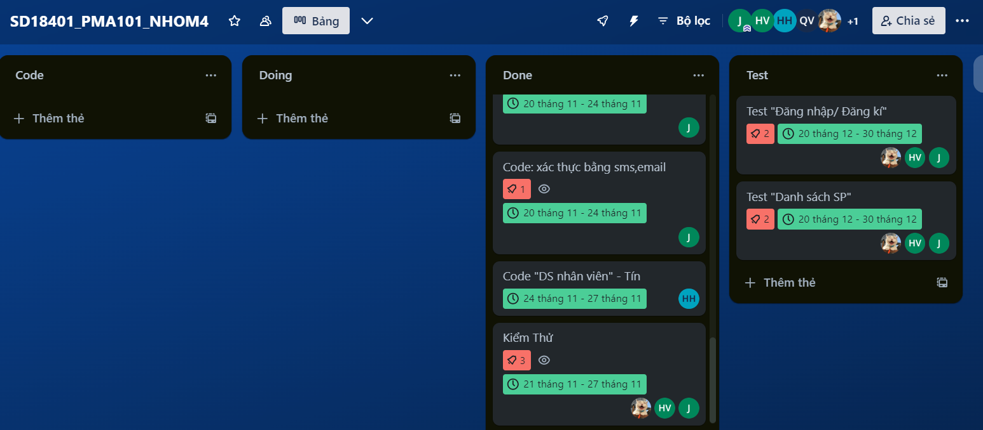
Trello

Slide 9
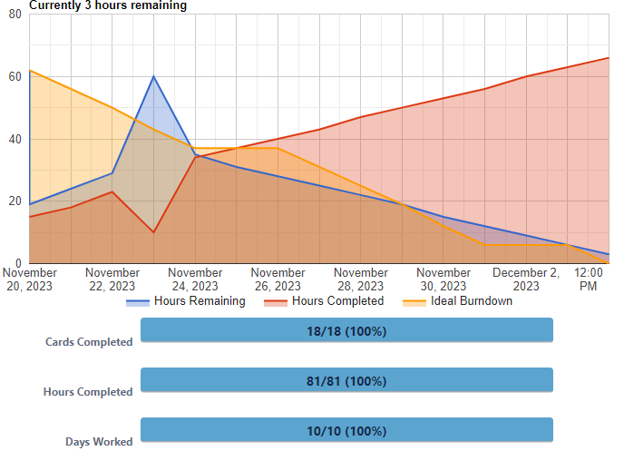
Burndown Chart

Slide 10
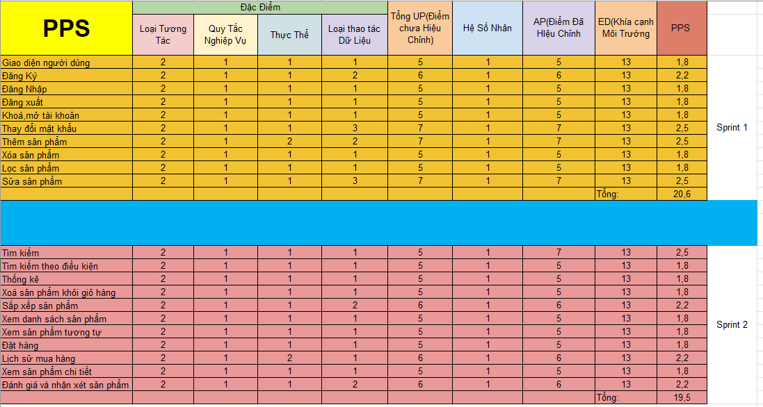
PPS

Slide 11
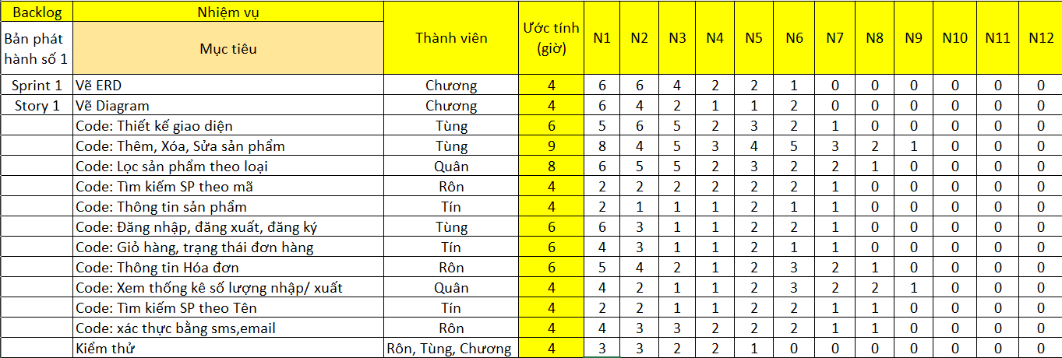
Ước Lượng thời gian

Slide 12
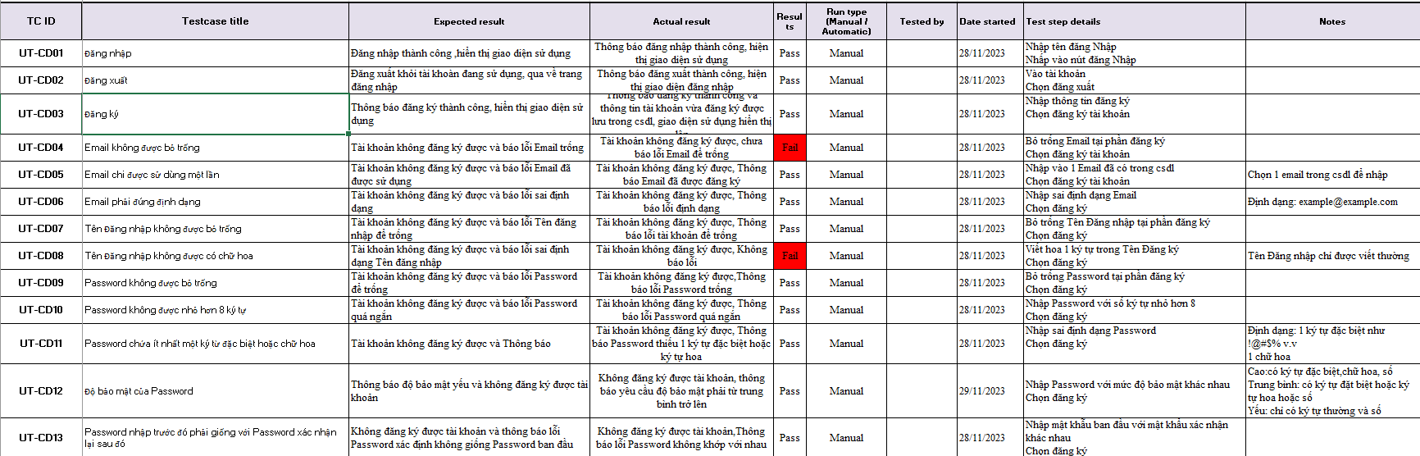
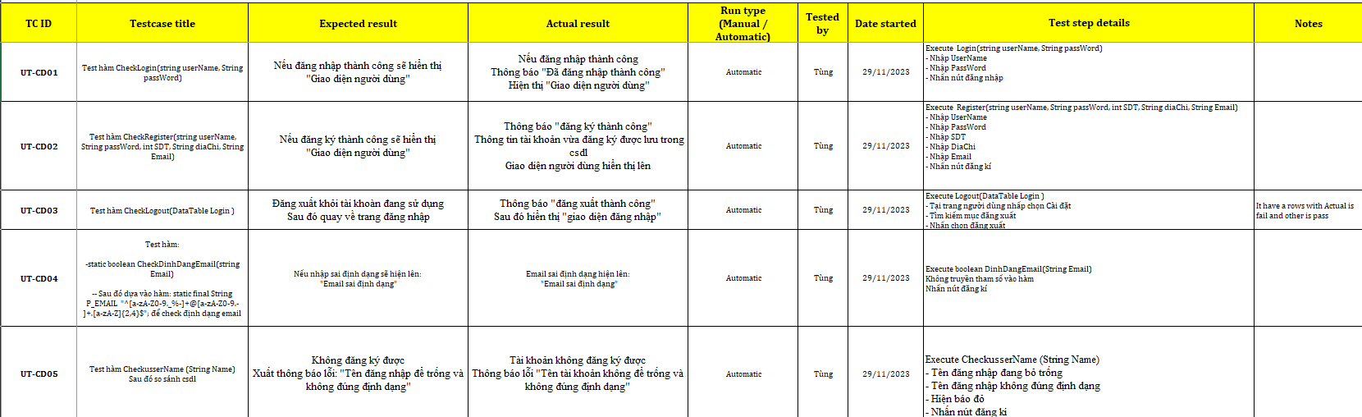
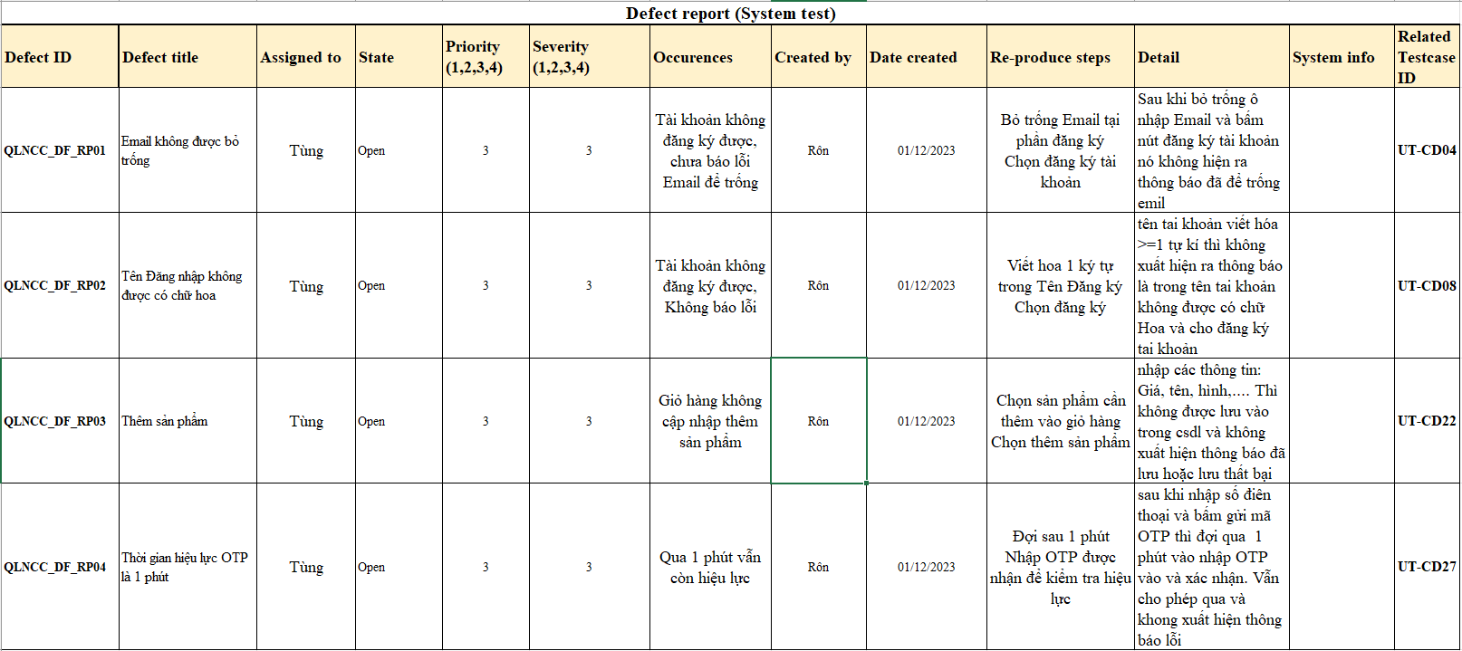
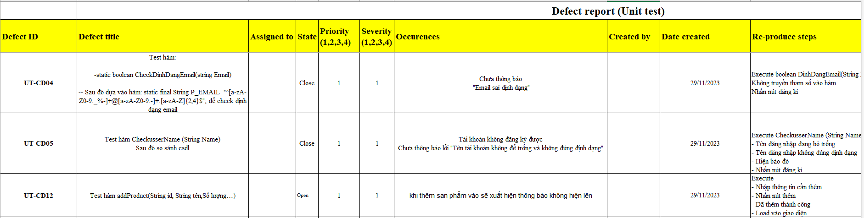
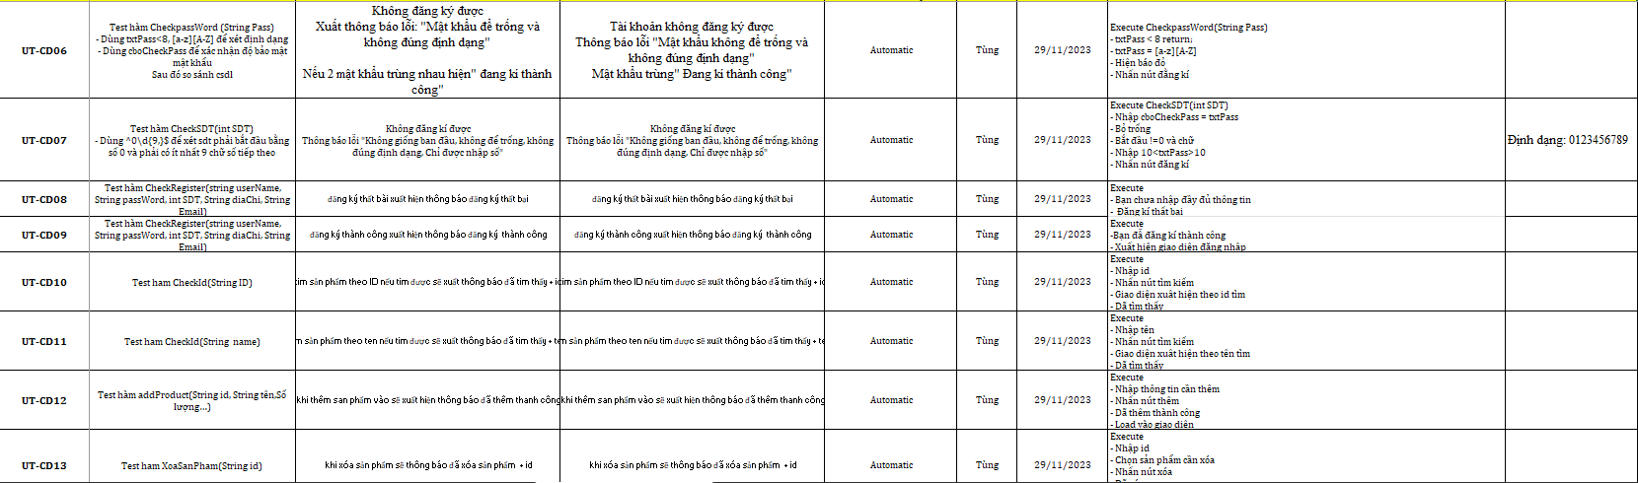
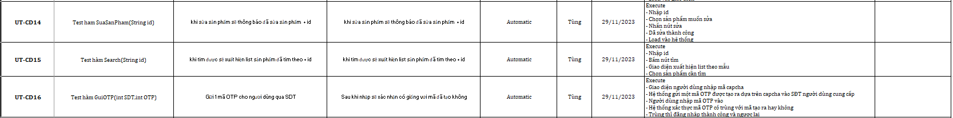
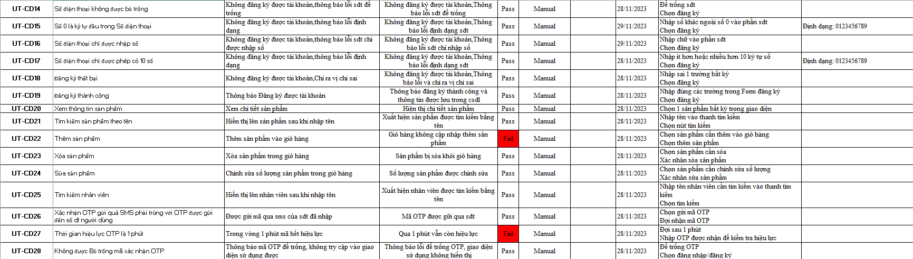
Test Report
Defect Report
System Test
Unit Test

Slide 13
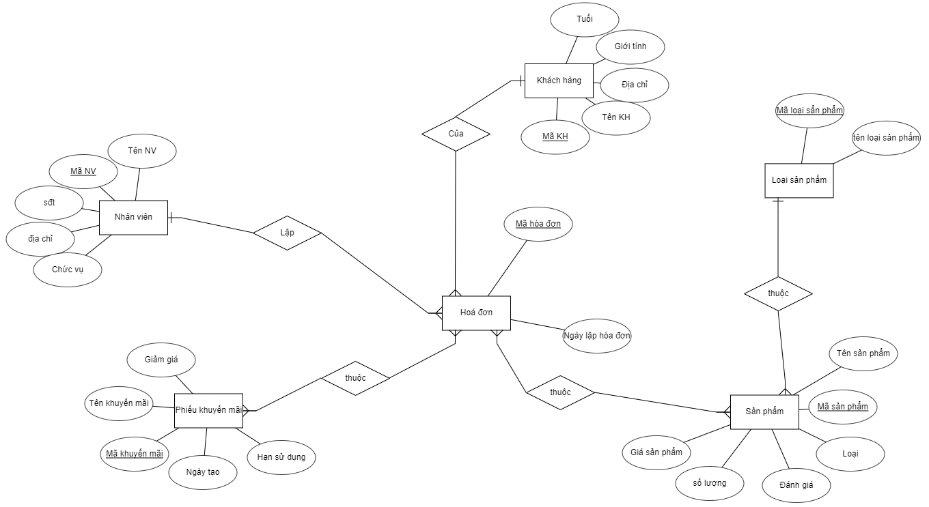
Sơ đồ ERD

Slide 14
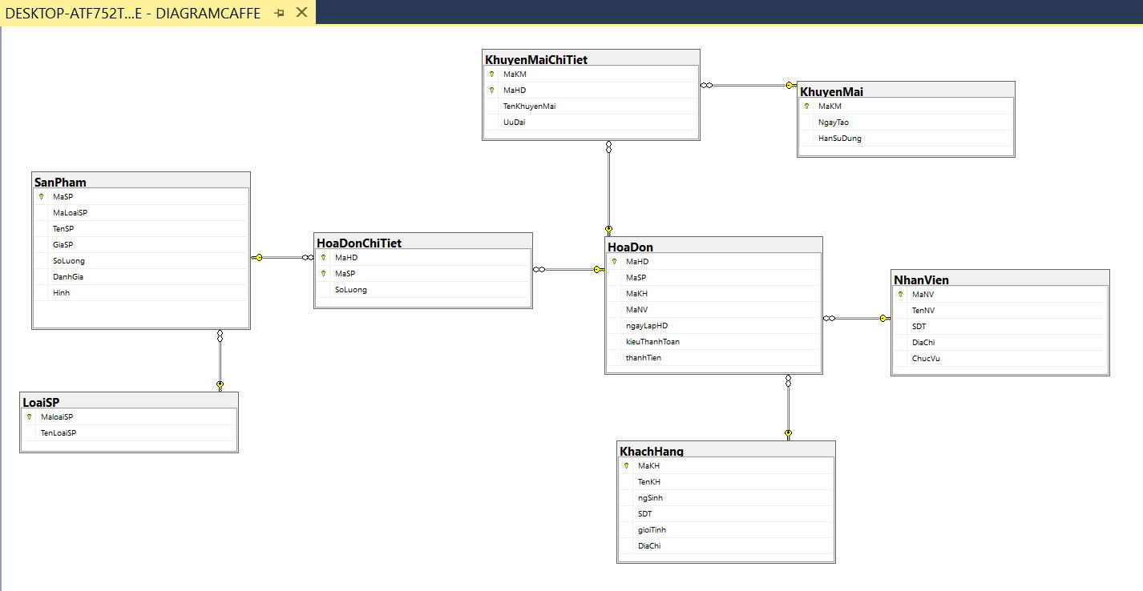
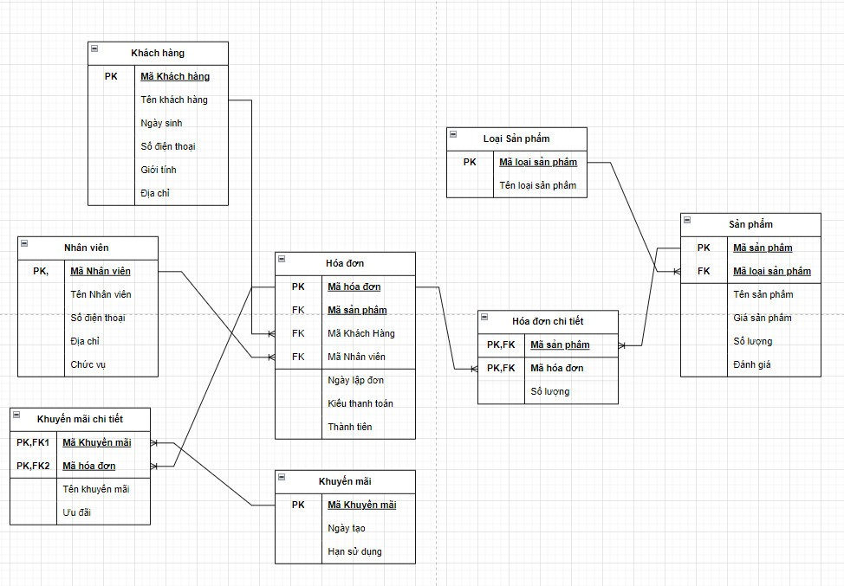
Diagram

Slide 15
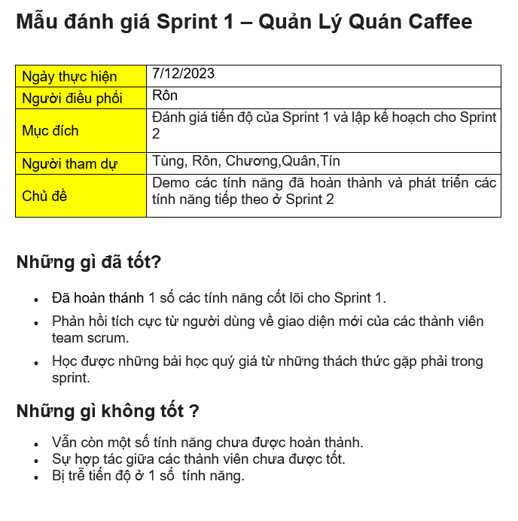
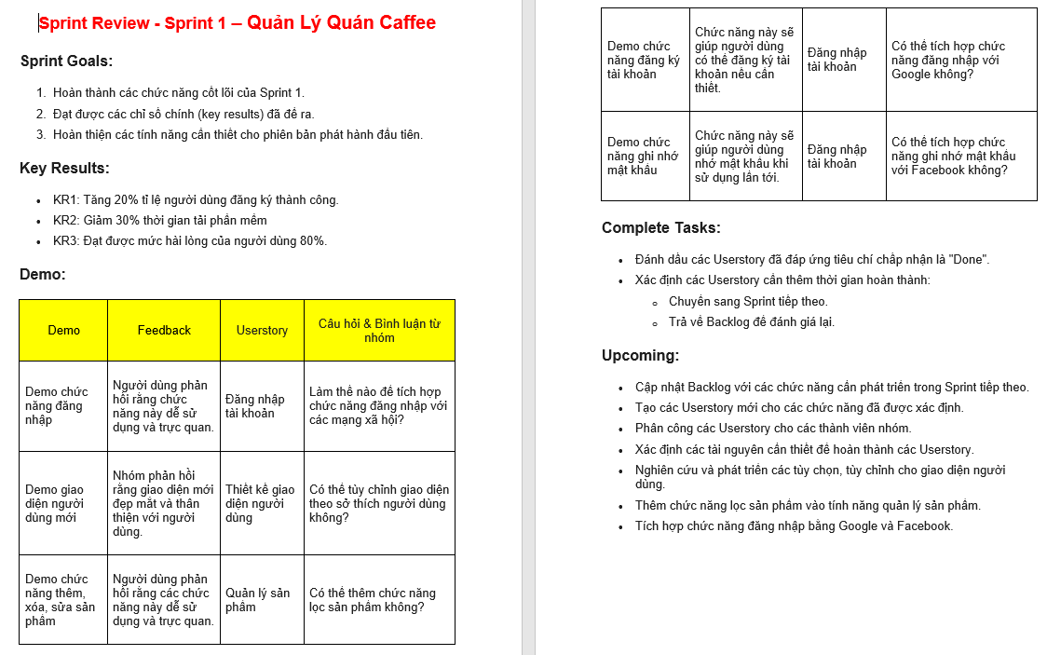
Sprint Preview && Sprint Retrospective

Slide 16

Demo

Slide 17
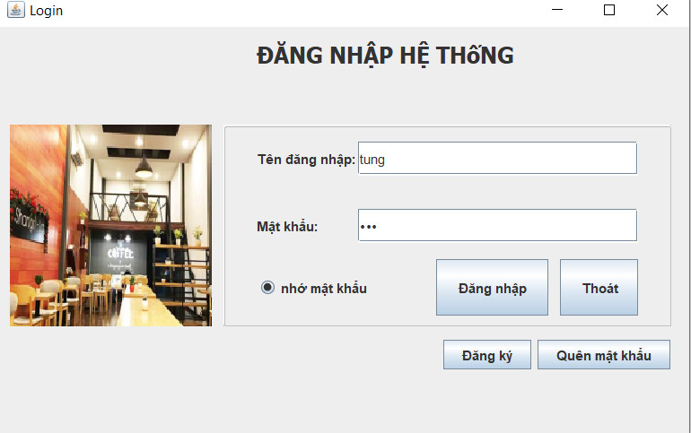

Slide 18
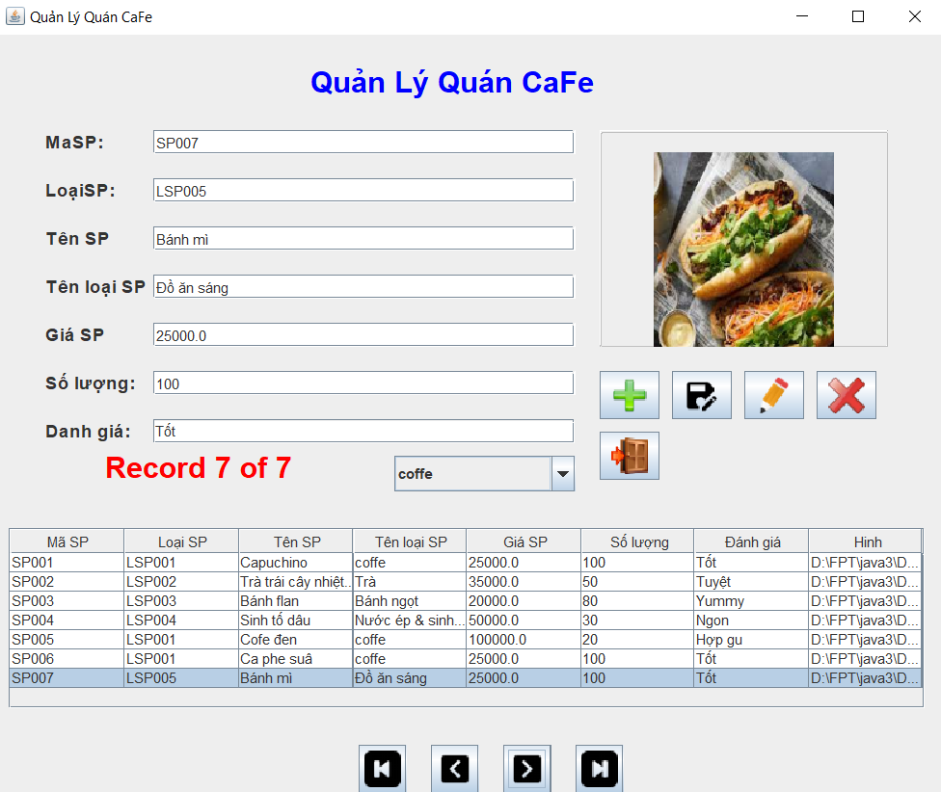

Slide 19
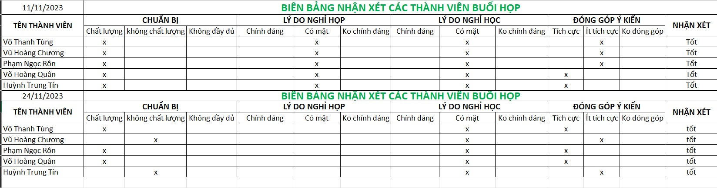
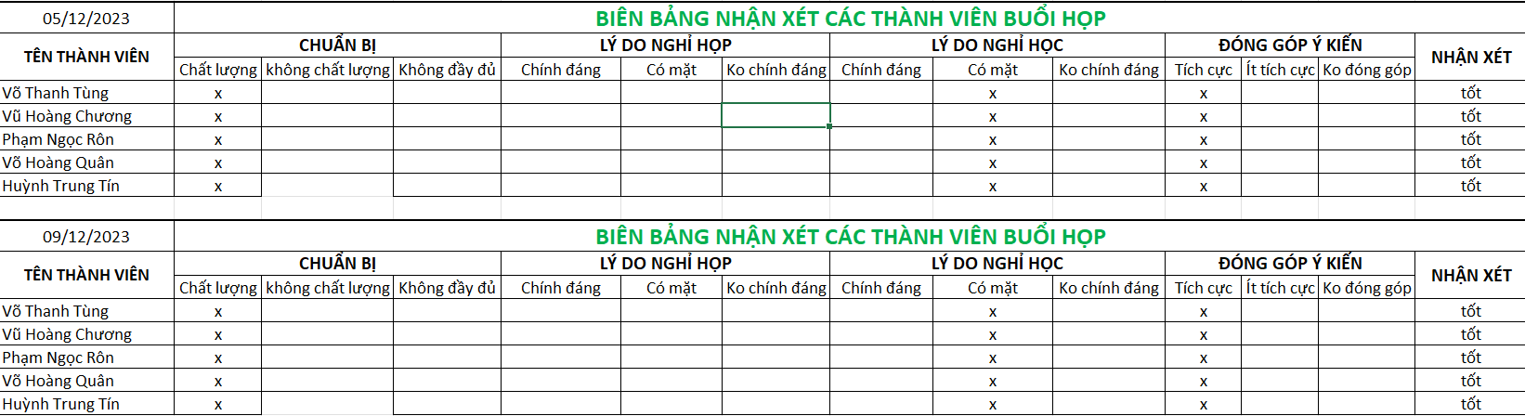
Biên bản cuộc họp

Slide 20
Thank you for listening

